Slide 1
درس : الذئب ومالك الحزين
الصف الثالث الأساسي
قراءة الدرس وإجابة الأسئلة
شرح وحـل التدريبـات

Slide 2
عزيزتي الطالبة :
هيا نقرا درس الذئب ومالك الحزين ، مع التركيز والانتباه ،،،

Slide 3
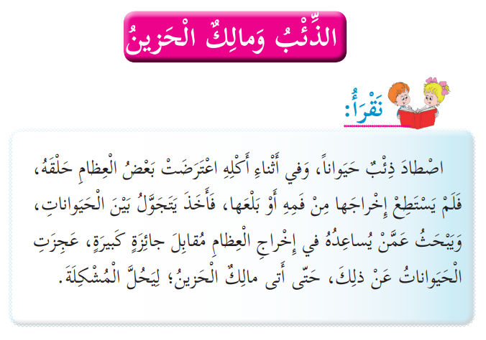

Slide 4
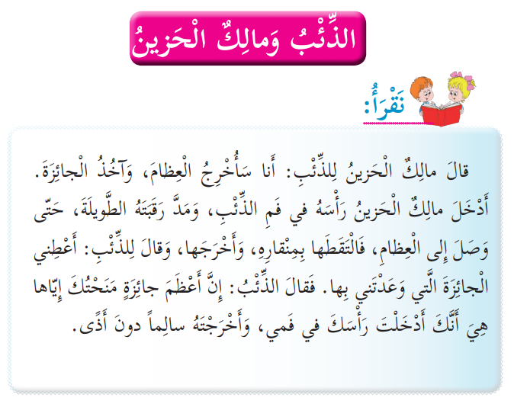

Slide 5
أسئلة الدرس
عزيزتي : بعد قراءتنا لدرس الذئب ومالك الحزين ... هيا نجيب
عن الأسئلة التالية ...

Slide 6
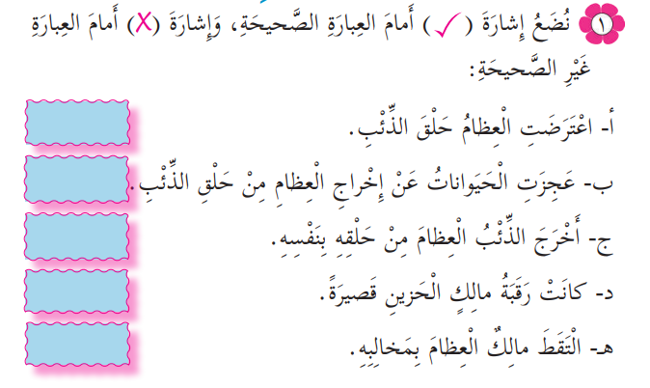

Slide 7

أوراق عمل للصف الثالث

Slide 8



Slide 9


❒

Slide 10


❒
❒

Slide 11


❒
❒
❒

Slide 12
عزيزتي الطالبة :
فيما يلي لدينا نماذج تدريبية، قمنا بشرح أمثلة مشابهة لها فيما سبق، يرجى منك الانتباه والتركيز جيدا، واختيار الإجابة المناسبة.
أنا ذكية ،،
هيا نردد معا ..
أنا مجتهدة في دروسي ،،
أنا استطيع حل التمارين ،،

Slide 13
التدريب الأول:
عزيزتي : نكمل الفراغات في الجمل التالية .. بالكلمة المناسبة لضمير المخاطب (أنتم /أنتن) المناسب ،،

Slide 14
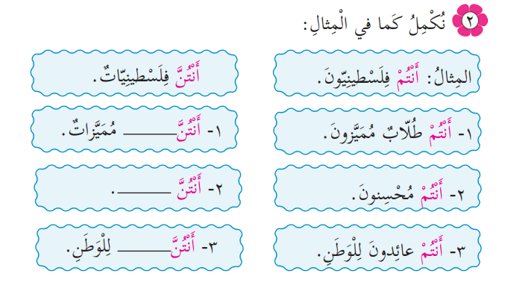
أوراق عمل للصف الثالث

Slide 15
طالباتٌ

Slide 16
طالباتٌ
محسناتٌ

Slide 17
طالباتٌ
محسناتٌ
عائداتٌ

Slide 18
التدريب الثاني:
عزيزتي : فيما يلي ، عدد من الكلمات، هيا نصنفها في الجدول أدناه بما يناسب الضمير ( انتم ، انتن)...

Slide 19
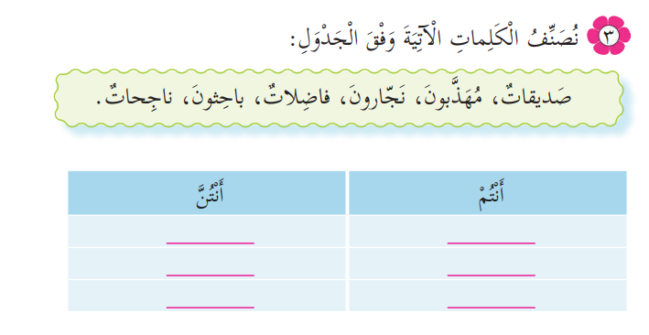

Slide 20
صَديقاتٌ
أوراق عمل للصف الثالث

Slide 21
صَديقاتٌ
مهذَّبونَ

Slide 22
صَديقاتٌ
مهذَّبونَ
نجَّارونَ

Slide 23
صَديقاتٌ
مهذَّبونَ
فاضِلاتٌ
نجَّارونَ

Slide 24
صَديقاتٌ
مهذَّبونَ
فاضِلاتٌ
نجَّارونَ
باحِثونَ

Slide 25
صَديقاتٌ
مهذَّبونَ
فاضِلاتٌ
نجَّارونَ
ناجِحاتٌ
باحِثونَ
أوراق عمل للصف الثالث

Slide 26

شُكراً لَكنَّ عَزيزاتي
طالبات الصف الثالث الأساسي
مع تحيات المعلمة
ندى أبو مويس

